Slide 1
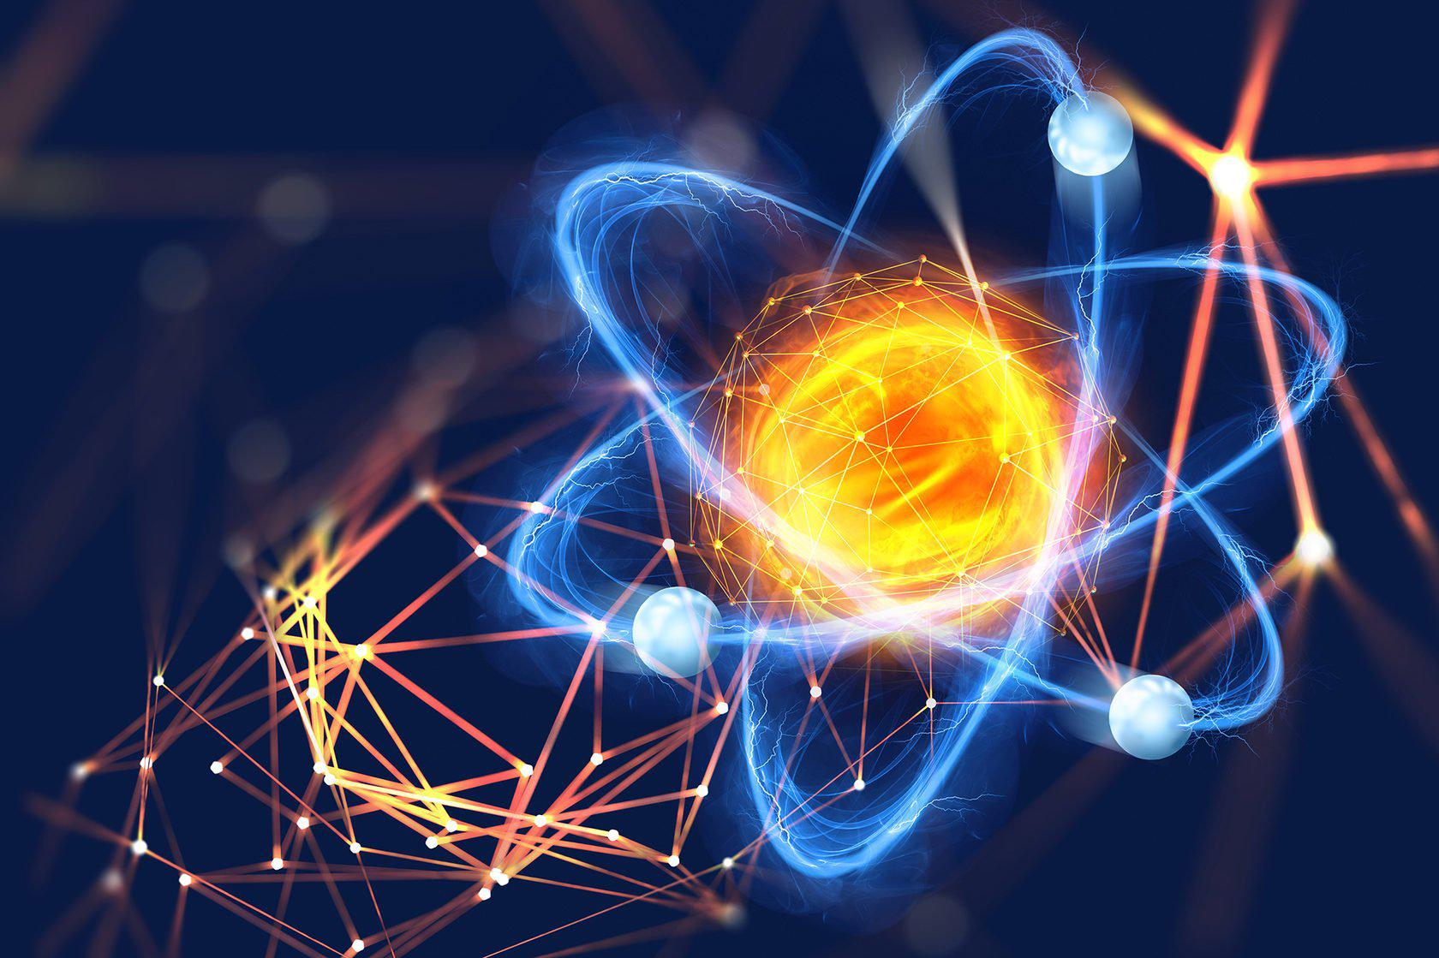
Весна
Время цветения природы и расцветающих цветов. Весной всё оживает, и природа просыпается от зимней спячки. В это время года можно наслаждаться яркими цветами и пение птиц.

Slide 2
Лето
Теплое время года с ярким солнцем и отпусками на море. Летом можно наслаждаться жаркими днями, купаться в море, загорать и устраивать пикники на свежем воздухе.

Slide 3
Осень
Период урожая и падения листьев с деревьев. Осень прекрасна своими красочными лесами и урожаем. Это время года, когда природа готовится к зиме.

Slide 4
Зима
Холодное время снега и зимних видов активного отдыха. Зимой можно кататься на лыжах и катке, а также праздновать новогодние праздники в уютной обстановке с теплым чаем.

